Slide 1


Memento paramétrage de la détresse
SDIS 14
Service Départemental d'Incendie et de Secours du Calvados
Service OPS et Service SIC
Version du 21/06/2022

Slide 2
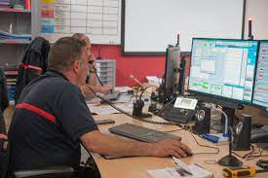
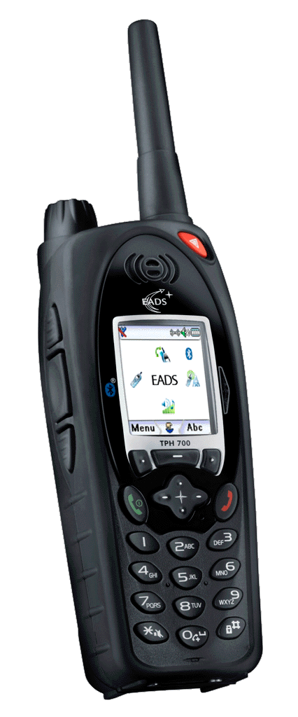
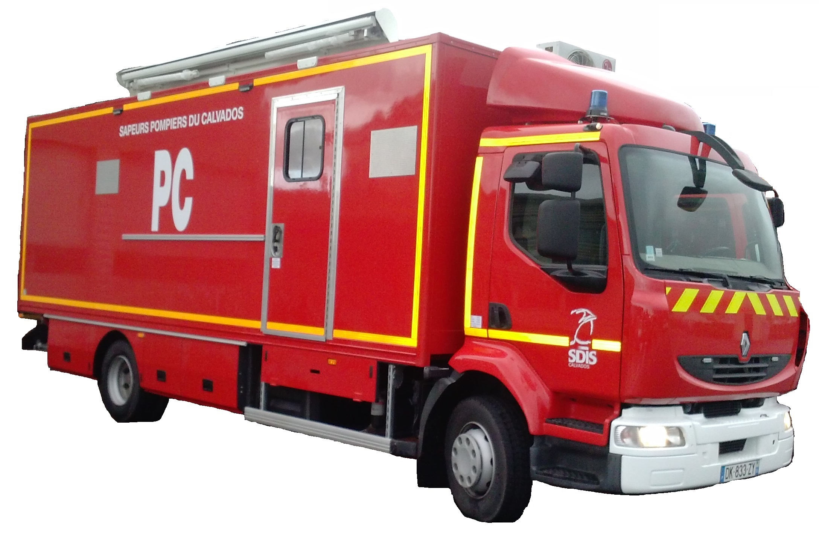
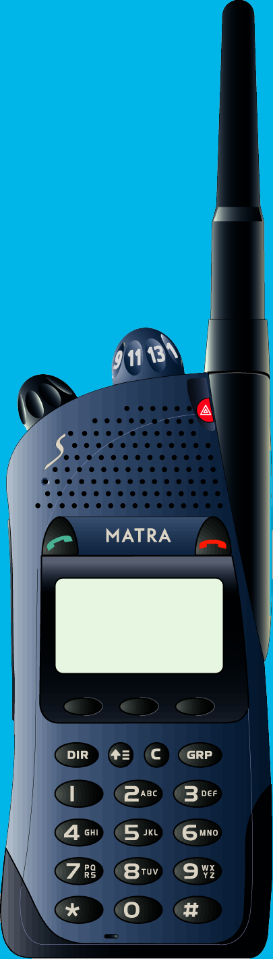
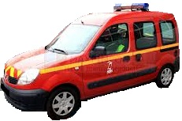

L’appel de détresse en mode relayé (TKG)
Service SIC
TMP/TWP
CG
Pref 14
CODIS 14
VPC
VLCG
2 Infrastructures réceptionnent automatiquement la détresse:
CODIS
Véhicule PC si sous couverture du relais porteur de la détresse
Les récepteurs ANTARES/ACROPOL peuvent se connecter manuellement sur la détresse s’il sont sous couverture du relais porteur de la détresse (pas d’avertissement automatique)
Notes:
- Peut être géolocalisé si le terminal est équipé de GPS
- Enregistrement de la Com. de détresse
- Tracabilité et enregistrement de la voix

Slide 3
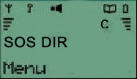

L’appel de détresse en mode non relayé (DIR)
Service SIC
TMP/TWP
CG
Pref 14
CODIS
Tous les équipements ANTARES/ACROPOL et uniquement à portée radio de l’émetteur réceptionnent la détresse:
Portatifs/BER/CIS
Gendarmerie
SAMU/SMUR
VPC
VLCG
VPC
Notes:
- Pas de traçabilité
- Pas d’enregistrement de la com de détresse
- Pas de géolocalisation
- Porté de la com de détresse radioélectrique comme en mode DIR

Slide 4
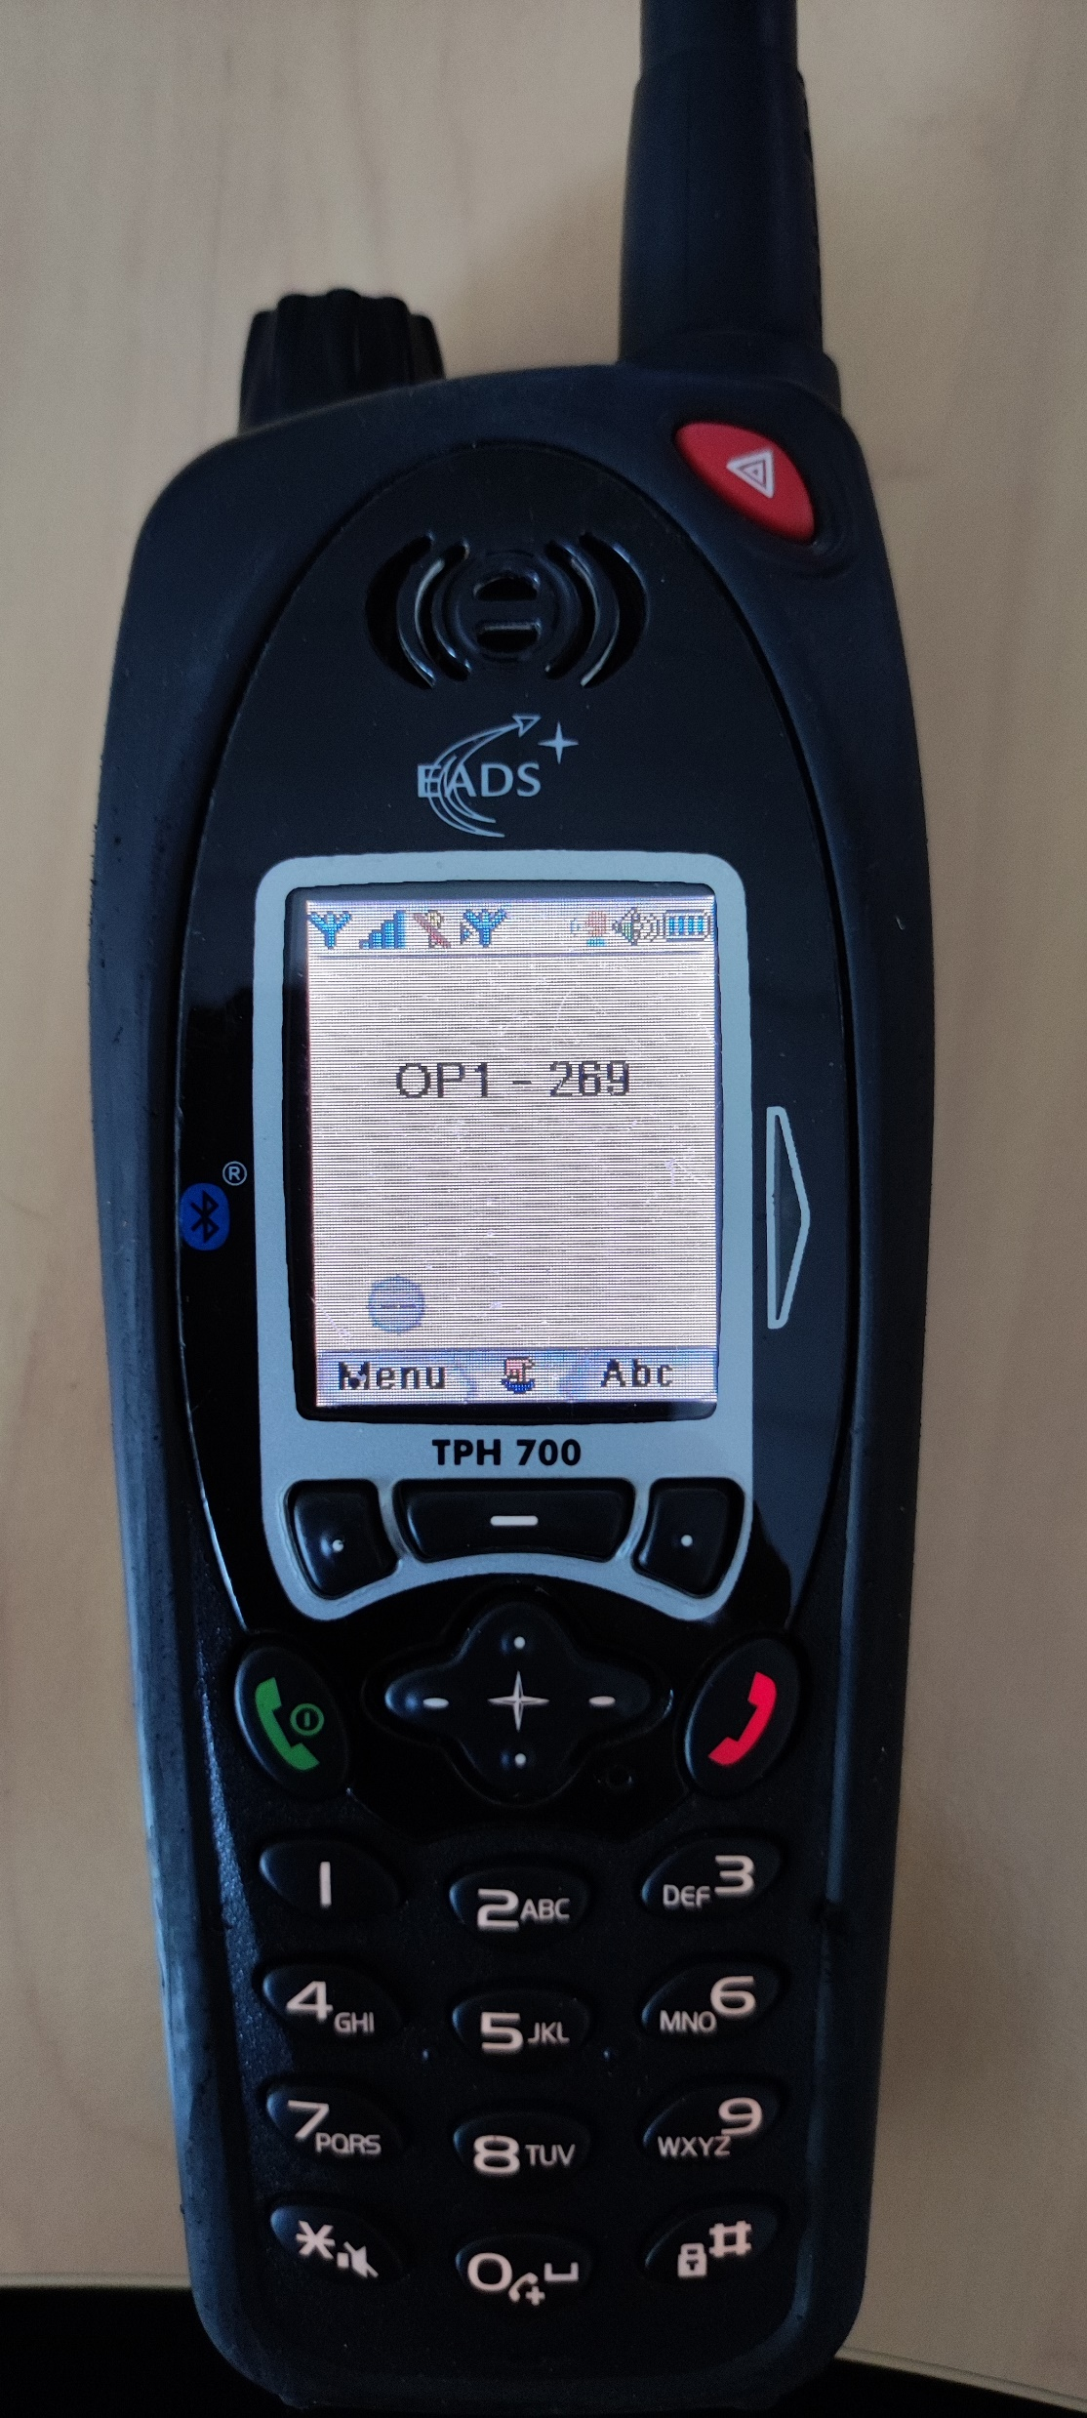
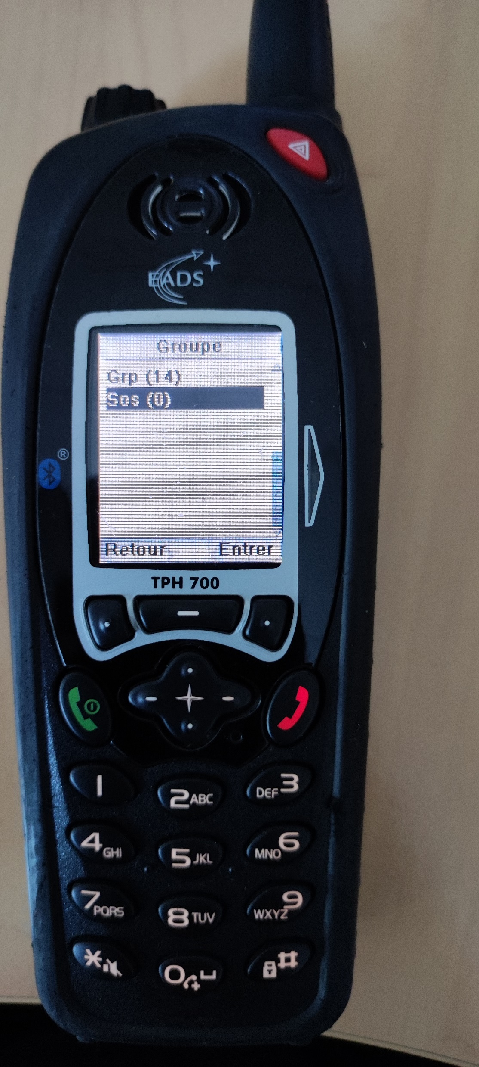
- Le 1er équipement qui décroche la SOS détresse conserve la communication avec l'émetteur.
- Les autres récepteurs peuvent se reconnecter à la SOS détresse pour communiquer, s’ils sont à portée radio de l’émetteur en DIR; ou du relais en mode relayé
1
Flèche droite: Groupe
2
2
Sélectionner: SOS(1)
3
3
SOS(1): Entrer
1

